Slide 1
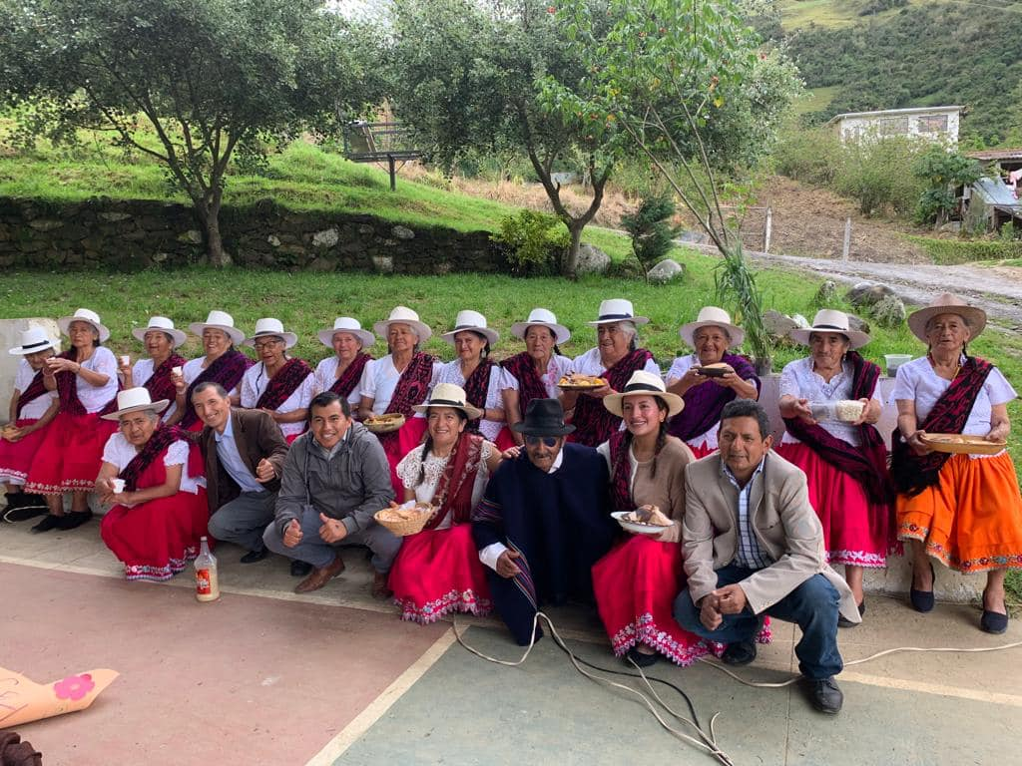

RENDICION DE CUENTAS
ENERO-DICIEMBRE
2022

Slide 2
ANTECEDENTES
La rendición de cuentas es obligación para todas las entidades del sector público (art. 225 de la constitución) y de las personas jurídicas del sector privado que presten servicio públicos, desarrollen actividades de interés público o manejen recursos públicos.
En este contexto también son sujetos de rendir cuentas todas las autoridades de elección popular y Gobiernos Autónomos Descentralizados.
Recordemos quienes rinden cuentas…
Sector público:
Entidades - Régimen Autónomo Descentralizado:
GAD y entidades creadas por acto normativo de los GAD (tres niveles) para el cumplimiento de sus funciones, prestación de servicios públicos: Empresas públicas, fundaciones, corporaciones, Consejos de protección de derechos, medios, etc. Y personas de elección popular.

Slide 3
OBJETIVOS DE LA RENDICIÓN DE CUENTAS
Garantizar a los mandantes el acceso a la información, de manera periódica y permanente, sobre la gestión pública. Los mandantes -electores, ciudadanas y ciudadanos- deben conocer de primera fuente y de manera veraz, sin restricciones, toda la información de la gestión pública.
Facilitar el ejercicio del derecho a ejecutar el control social de las acciones u omisiones de los gobernantes, funcionarias y funcionarios o de quienes manejen fondos públicos. Es decir, que la ciudadanía organice su participación en el control social de las instituciones, mediante veedurías, observatorios, etc.
Vigilar el cumplimiento de las políticas públicas; es decir, el derecho de las ciudadanas y los ciudadanos a velar por la correcta ejecución de las políticas públicas y exigir la consecución de resultados que garanticen el ejercicio de derechos.
Prevenir y evitar la corrupción y el mal gobierno a través de la observancia, participación y vigilancia ciudadana de la gestión institucional, identificando los casos de corrupción, denunciándolos y aportando así a la lucha contra la corrupción.

Slide 4
Fase 1
1. Planificación y facilitación del proceso desde la Asamblea Local
Fase 2
2. Evaluación de la gestión y elaboración del Informe Institucional
Fase 3
3. Deliberación pública y evaluación ciudadana del Informe Institucional
Fase 4
4. Incorporación de la Opinión Ciudadana, retroalimentación y seguimiento.
PROCEDIMIENTO PARA RENDIR CUENTAS…
Este procedimiento deben aplicar tanto los Gobiernos Autónomos Descentralizados como sus entidades vinculadas y todas las creadas por acto normativo para el cumplimiento de sus funciones.

Slide 5
TRANSPARENCIA Y ACCESO A LA INFORMACIÓN
Los mecanismos utilizados para la transparencia y acceso a la información son los siguientes:
Publicación en la pág. Web de los contenidos establecidos en el Art. 7 de la LOTAIP
Publicación en la pág. Web del Informe de Rendición de Cuentas y sus medios de verificación establecido en el literal m, del Art. 7 de la LOTAIP

Slide 6
EJECUCION PRESUPUESTARIA 2022
409.328,25
INGRESOS
66.493,27
GASTOS CORRIENTE
342.834,98
GASTO INVERSION
391.300,75
TOTAL GASTO

Slide 7
Proyectos 2022
Mantenimiento de la red vial de la parroquia Principal (182466,56)
Los niños, niñas, adolescentes expresando nuestros derechos a través de las artes. ($7350,56)
Atención a la población adulta mayor, y personas con capacidades diferentes. ($19403,99)
Cuidando nuestro patrimonio cultural y tradiciones propio de la Parroquia Principal. ($18320,97)
Mantenimiento de senderos ecológicos y construcción de refugios para la reactivación del turismo comunitario responsable. ($8379,80)
Mejoramiento integral de la infraestructura urbana de la Parroquia Principal. ($35510.39)
Mejoramiento de la producción agropecuaria en la Parroquia Principal. ($9,754.70)
Implementación de infraestructura física y normativa Parroquial (actualización de estudios). ($10108,77)
Biocorredor Ecológico para conectar las Tres Lagunas y la Tranca como zonas de restauración. (8813,46)
Alcantarillado en Principal y Celel. ($3135,31)
Agua potable en Principal y Celel. ($0,00)
Construcción de aceras y bordillos en Principal y Celel ($100.00)
Centro de desarrollo comunitario de la Parroquia Principal (sombreros). ($24945,80)

Slide 8
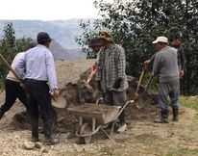
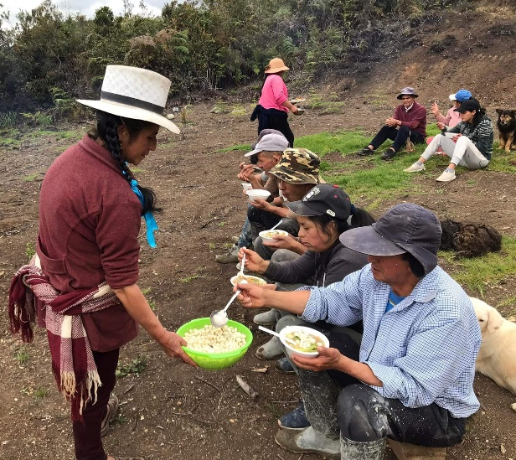
CONSULTA CIUDADANA
¿Abordar el tema de las cabañas que se construyeron en la Comunidad de Celel como sitio Turístico ?
La Cabaña construidas en la Comunidad de Celel, sector la Tranca pertenece al proyecto “Mantenimiento de senderos ecológicos y construcción de refugios para la reactivación del turismo comunitario responsable” dentro del ejercicio fiscal 2022 por un monto de $ 8379,80. Gastos Realizados de acuerdo al siguiente detalle:
-Materiales de construcción, eléctricos y plomería). (7544.80)
-Otros gastos . ($835,00)
Para la Construcción de las Cabañas en el Sector la Tranca, la Comunidad de Celel apoyo con mano de obra no calificada y el GAD Parroquial aparte de los materiales de Construcción apoyo con la Retroexcavadora. Siendo los siguientes gastos realizados :
Materiales de Construcción $7544.80
Maquinaria Retroexcavadora $640.00
Mano de Obra no Calificada Comunidad de Celel $1400.00

Slide 9
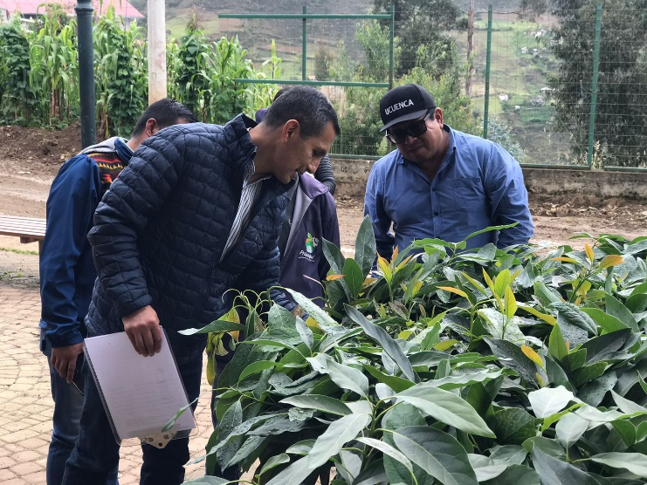
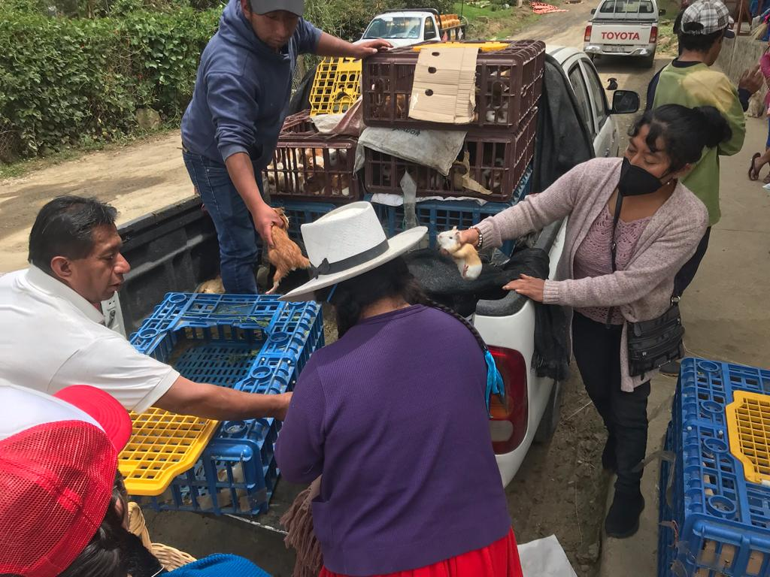
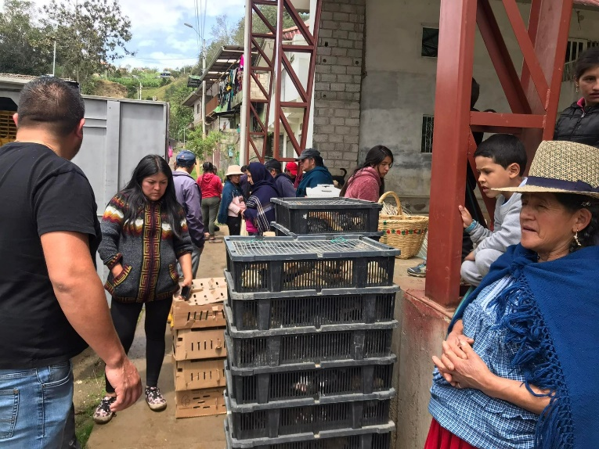
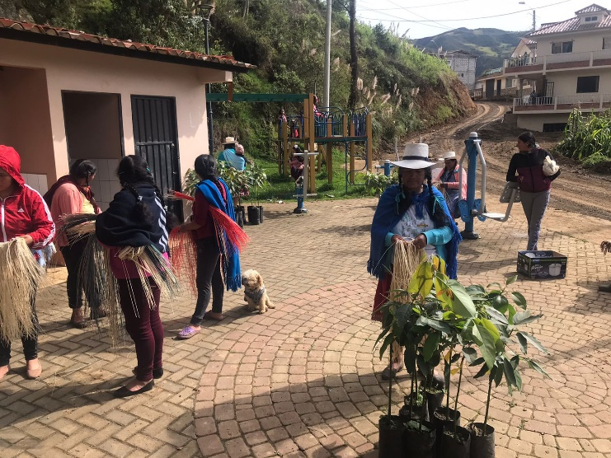
CONSULTA CIUDADANA
Cuanto es el Presupuesto del Proyecto con la Prefectura del Azuay de los Cuyes, Pollos y las Plantas ?
El proyecto de Mejoramiento a la Producción Agropecuaria en la Comunidad de Celel Convenio 236-2022 consta dentro del presupuesto del año fiscal 2022 por un monto de 8813.46
Ejecutado en el periodo fiscal 2023.
-Pollos de Doble Propósito, por un monto de $ 2016.00
-Pies de Crias Raza Peruana, por un monto de $ 2970
-Plantas de Aguacate HASS y Fuerte, por un monto de $ 2865.60
-Insumos Agrícolas, por un monto de $ 961,86
DANDO UN TOTAL DE 8813.46, dado por la Prefectura del Azuay

Slide 10
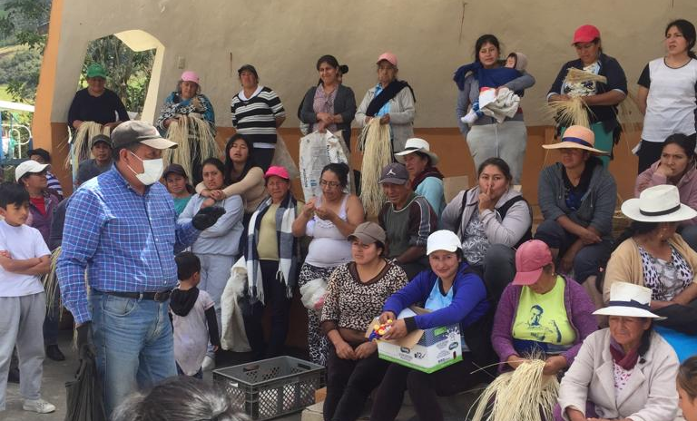
CONSULTA CIUDADANA
Y el Convenio 185-2022 consta dentro del presupuesto del año fiscal 2022 por un monto de 8813.46
Ejecutado en el periodo fiscal 2023.
-Pollos de Doble Propósito, por un monto de $ 1971.88
-Pies de Crias Raza Peruana, por un monto de $ 3909.60
-Adecuación del Vivero $ 985,50
-Insumos Agrícolas, por un monto de $ 961,86
-Plantas de Aguacate

Slide 11
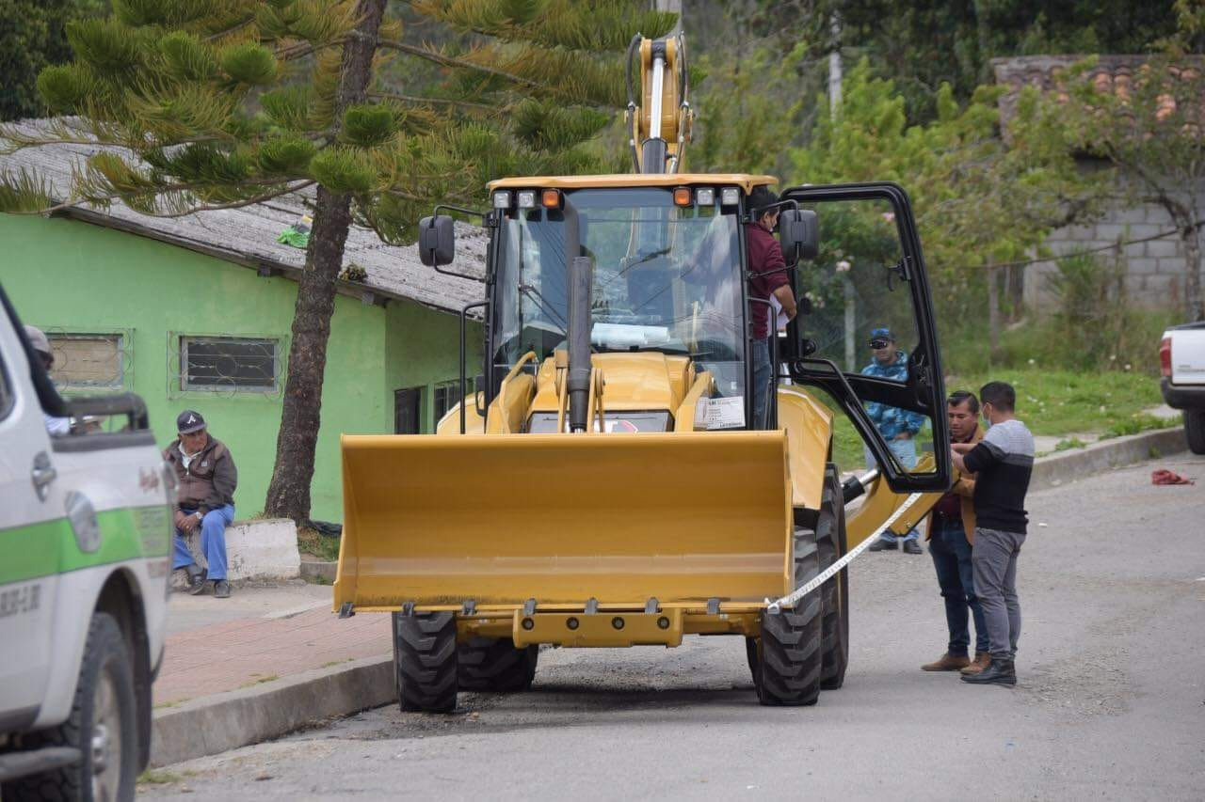
CONSULTA CIUDADANA
¿CUANTO SE HA INVERTIDO EN GASTOS DE LA RETROEXCAVADORA Y CUANTO ESTA REMBOLSADO O INGRESANDO EN LA ACTUALIDAD?
El proyecto “Mantenimiento de la Red Vial de la Parroquia Principal”, consta dentro del presupuesto del año fiscal 2022 con un monto devengado de $182466.56. Gastos realizados de acuerdo al siguiente detalle:
Adquisición de la Retroexcavadora (123000,00)
  - Operador (Remuneraciones) ($6409,67)
  - Vestuario, Lencería y Prendas de Protección. ($27,33)
  - Combustibles y Lubricantes ($2564,73)
  - Repuestos y Accesorios. ($3496,07)
¿Por qué no se ha intervenido en el proyecto “Alcantarillado en Principal”?
- El proyecto “Alcantarillado en Principal y Celel”, en el año fiscal 2022 se ejecuto un monto de 3135.31 por concepto de Tubería para alcantarillado.

Slide 12
CONSULTA CIUDADANA
¿SOBRE EL PRESUPUESTO QUE DA EL GOBIERNO NACIONAL, AL GRUPO VULNERABLE, CUANTO ESTA DESTINADO A LOS ADULTOS MAYORES Y COMO ESTA LOS CONVENIOS CON EL MIES, MUNICIPIO Y EL PARROQUIAL”
El proyecto “Atención a la población adulta mayor, y personas con capacidades diferentes”, consta dentro del presupuesto del año fiscal 2022 con un monto devengado de $19403,99 Gastos realizados de acuerdo al siguiente detalle:
Convenio MIES. (11741.40)
Espacios Activos
-Alimentos y bebidas. ($6366,96)
-Materiales didácticos. ($100,01)
-Transporte. ($1795,00)
-Capacitación para la ciudadanía en general. ($742,71)
-Medicinas y productos farmacéuticos. ($29,55)

Slide 13
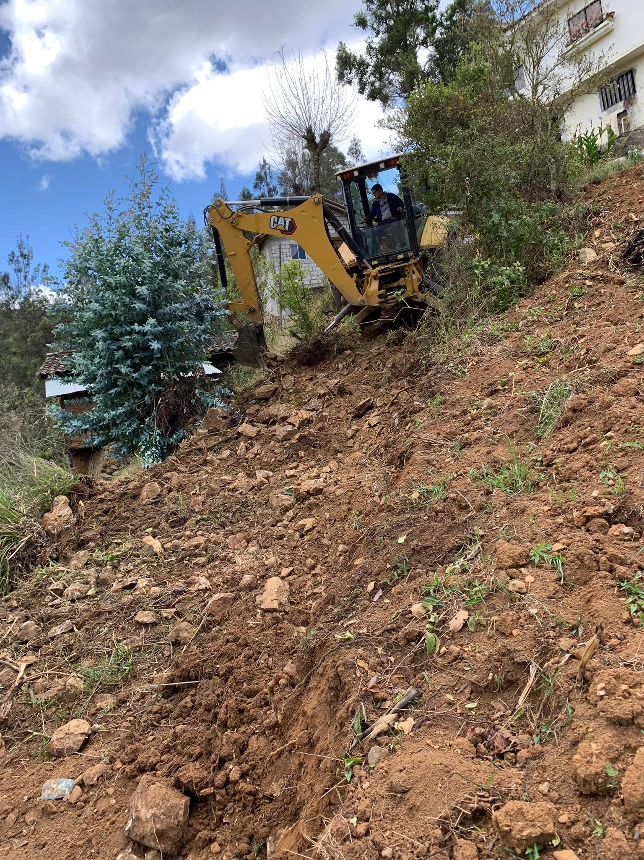
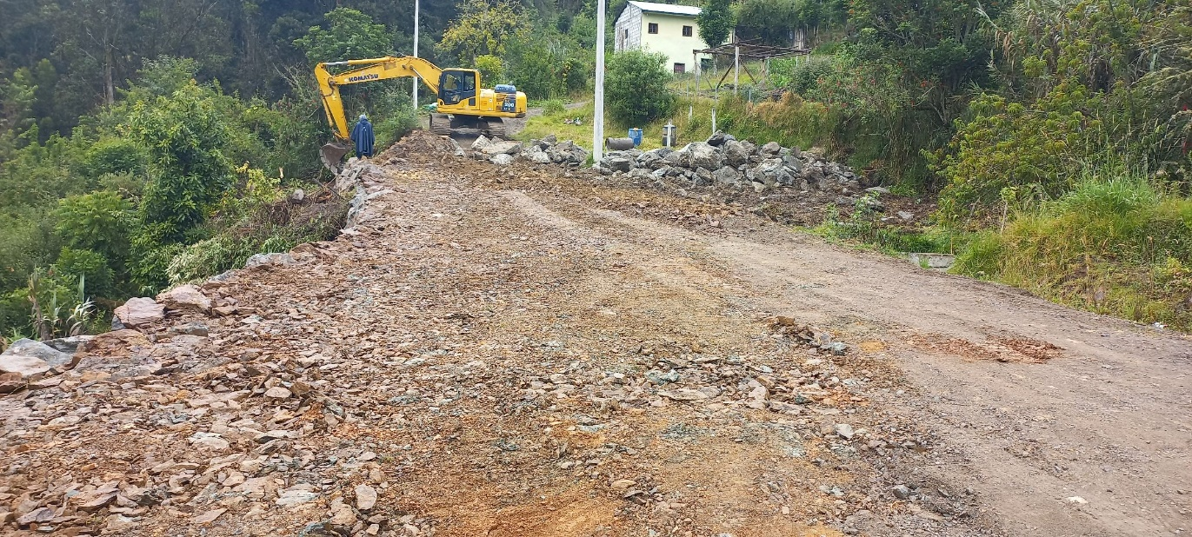
MANTENIMEINTO DE LA RED VIAL DE LA PARROQUIA PRINCIPAL

Slide 14
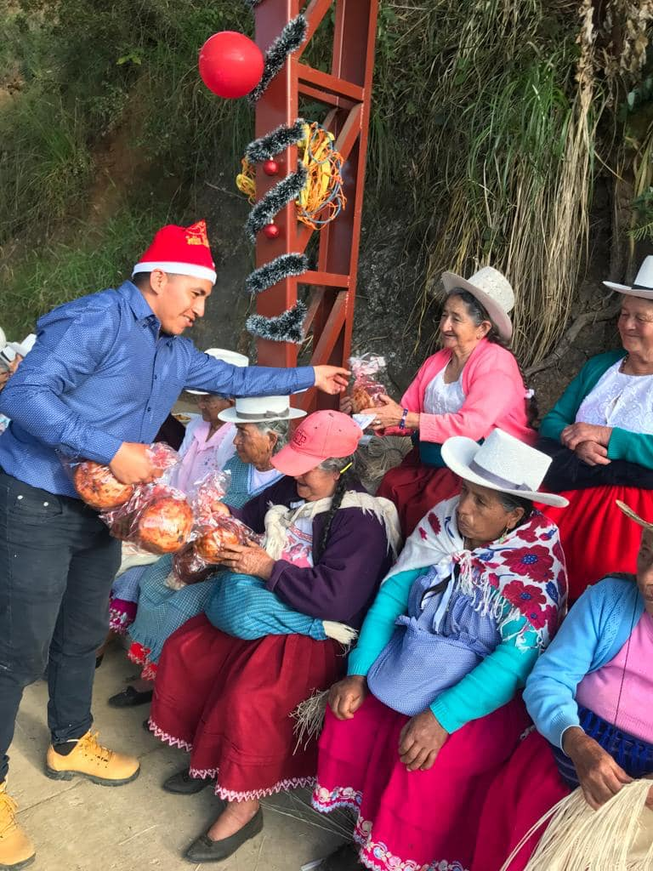
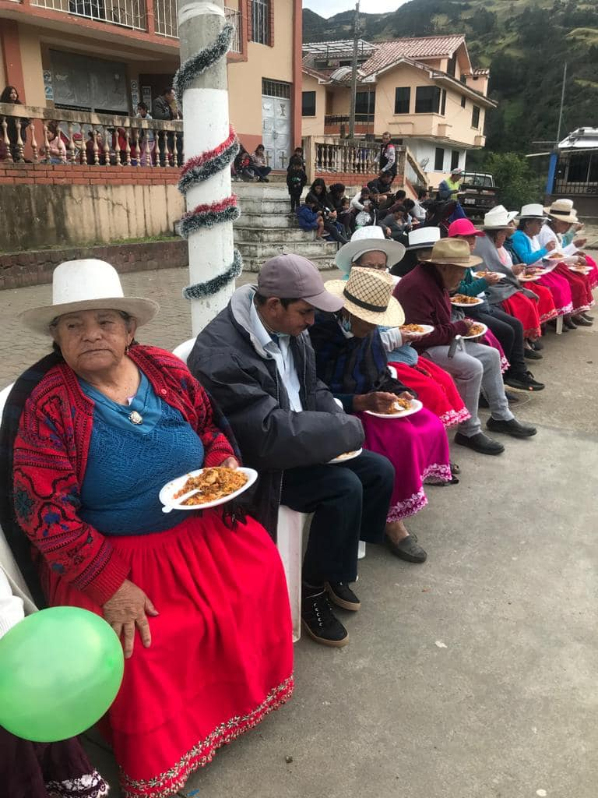
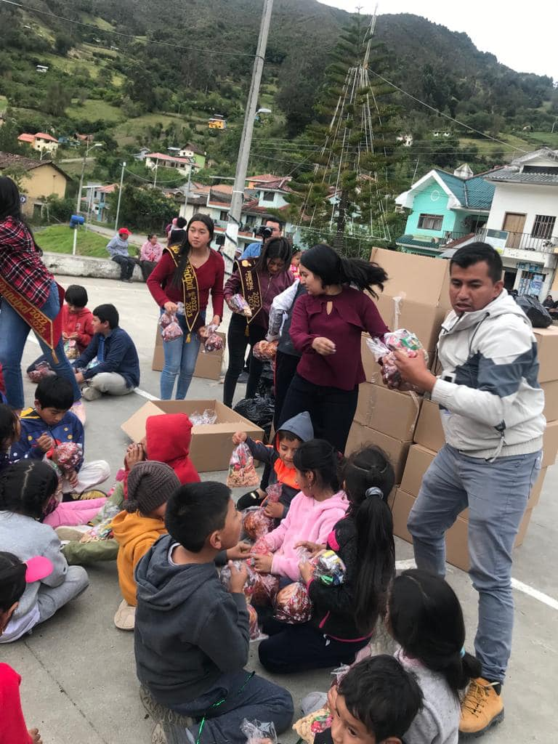
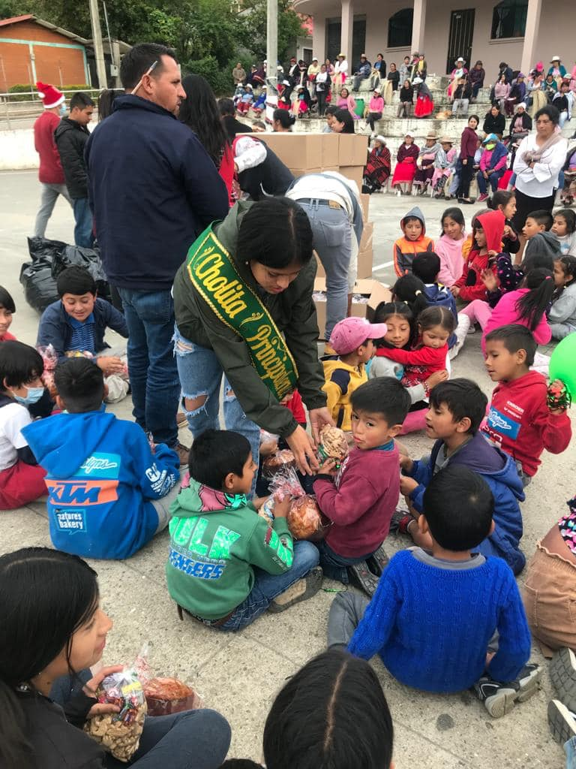
ATENCIÓN A NIÑOS/AS DE TODA LA PARROQUIA, PERSONAS ADULTAS MAYORES Y PERSONAS CON CAPACIDADES ESPECIALES

Slide 15
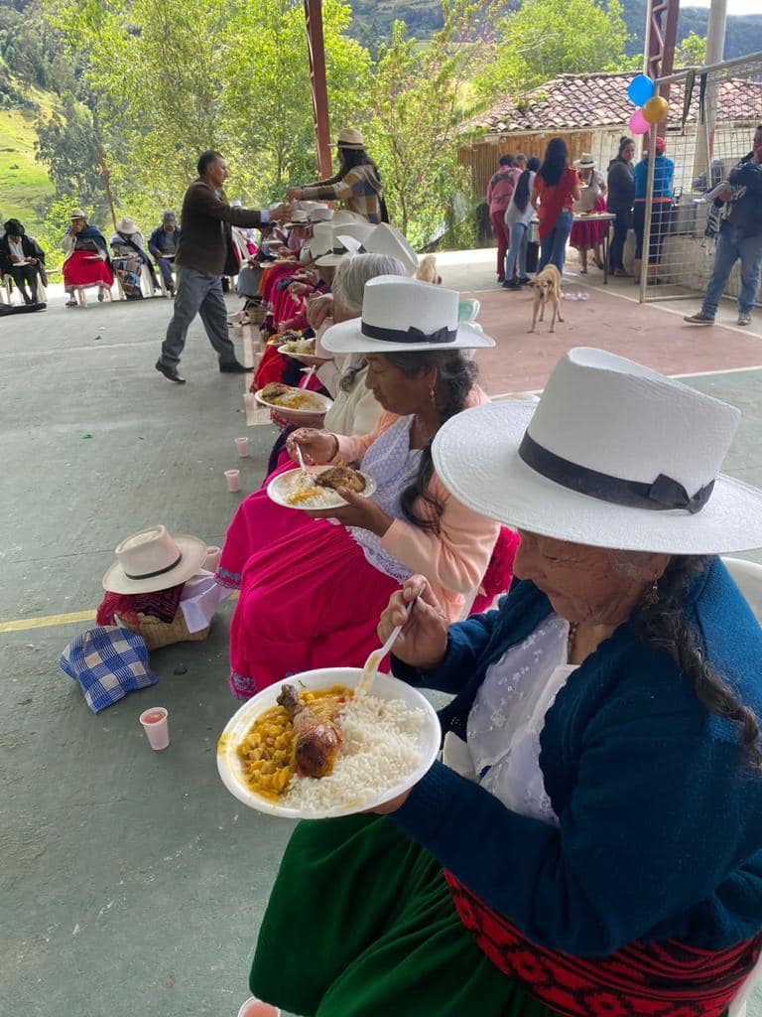
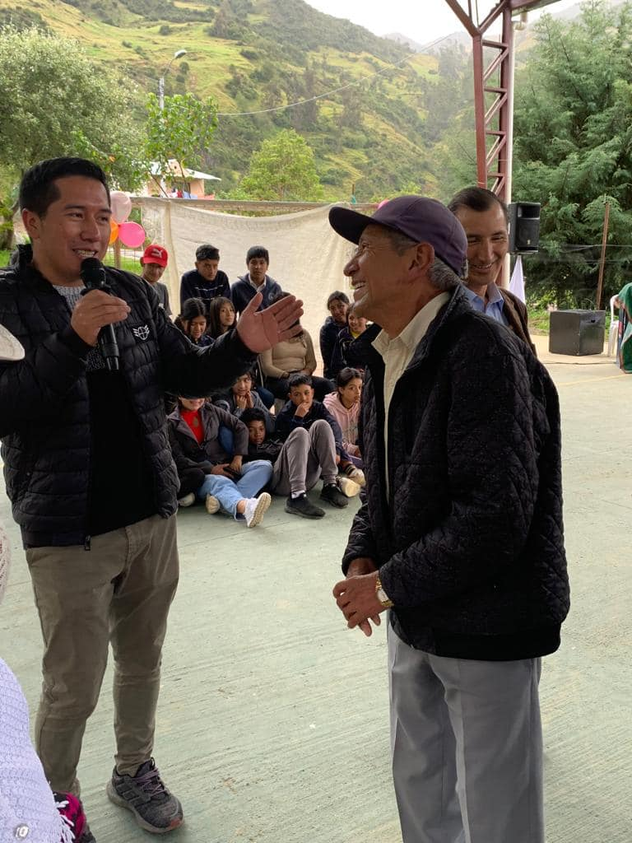
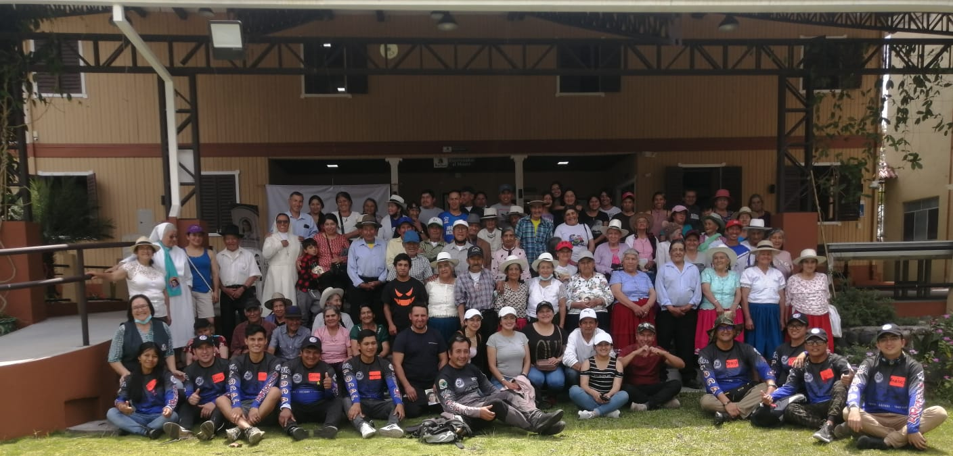
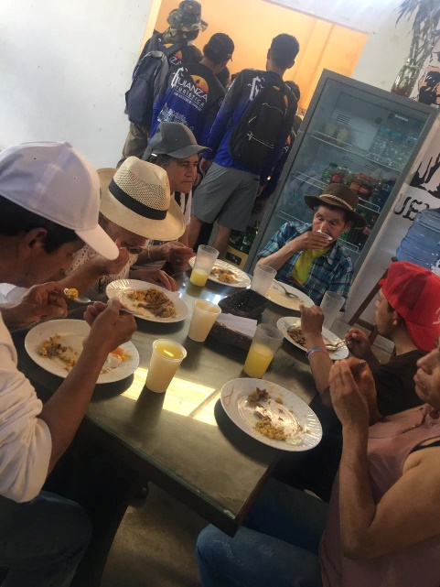
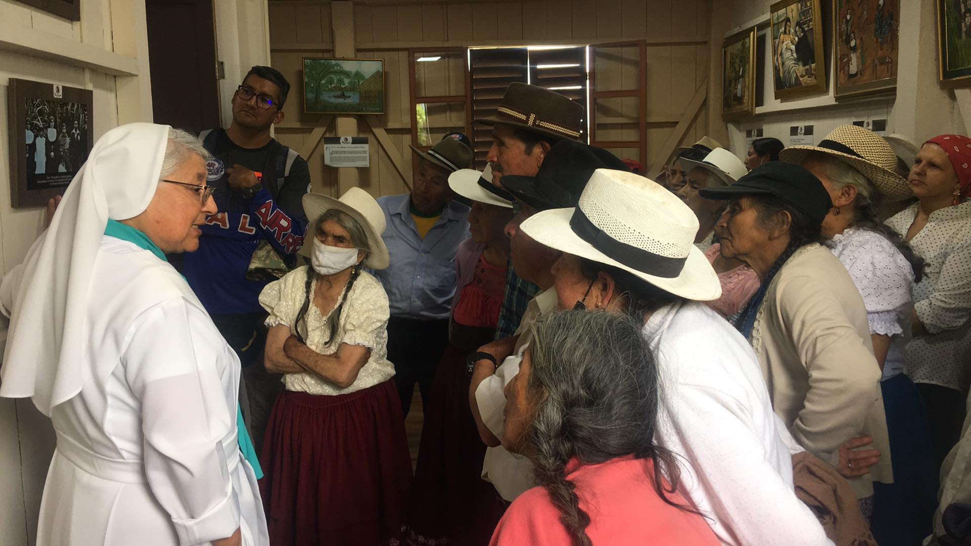


ATENCION A LA POBLACION ADULTA MAYOR Y PERSONAS CON CAPACIDADES DIFERENTES

Slide 16
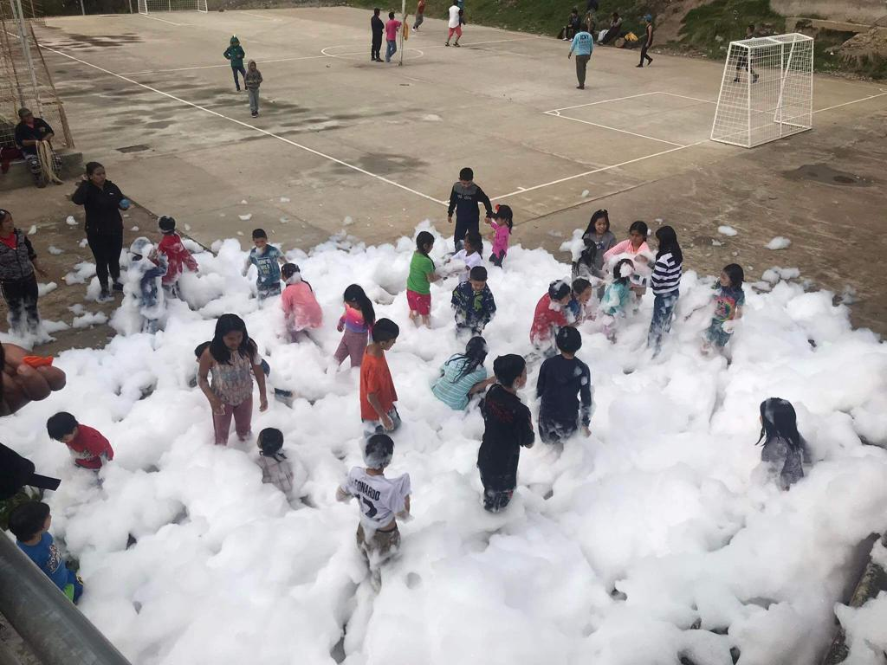
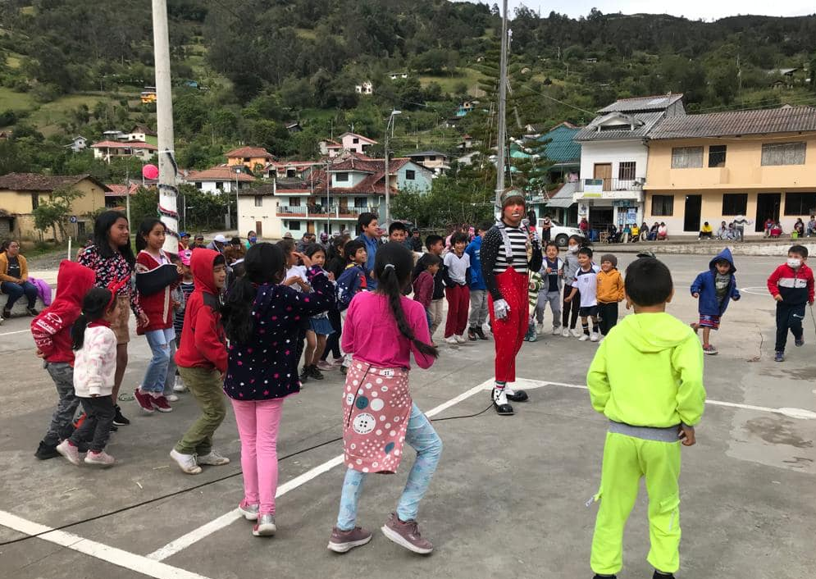
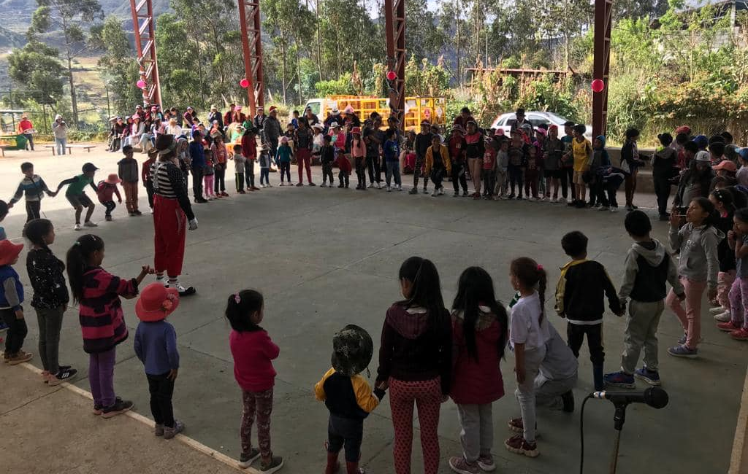
LOS NIÑOS, NIÑAS, ADOLESCENTES EXPRESANDO NUESTROS DERECHOS A TRAVES DE LAS ARTES.

Slide 17
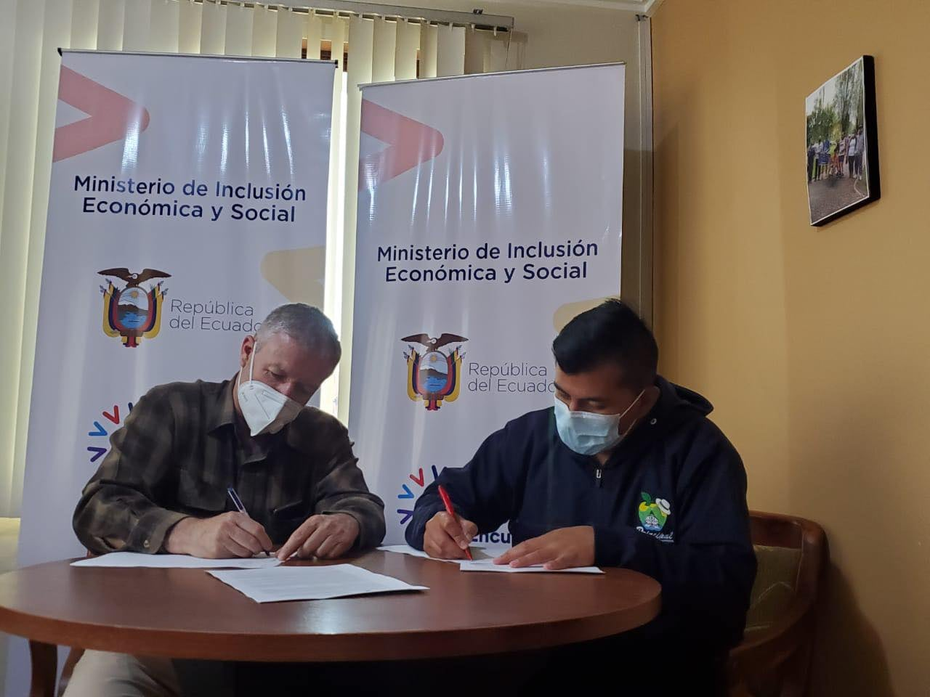
FIRMA Y EJECUCION CONVENIO PROYECTO MIES ADULTO MAYOR
Este programa se viene realizando desde noviembre 2019, en convenio con el Ministerio de Inclusión Económica y Social. Se cuenta con un promotor social que realiza visitas periódicas a Personas Adultas Mayores, realizando actividades que ayuden a su bienestar.

Slide 18

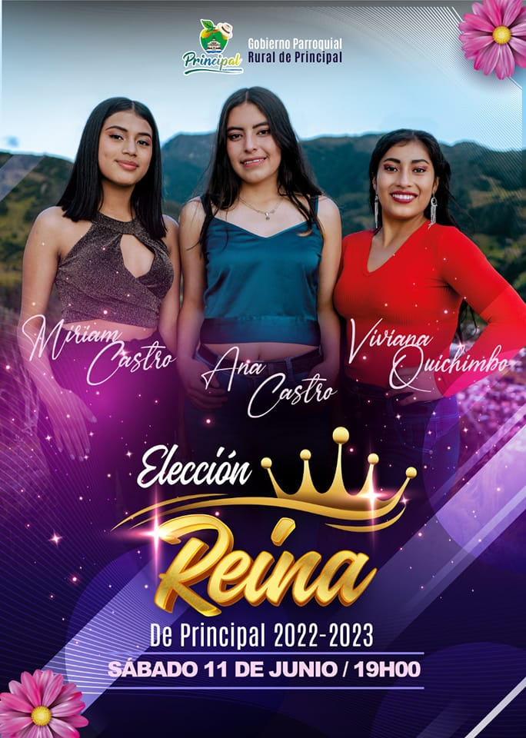
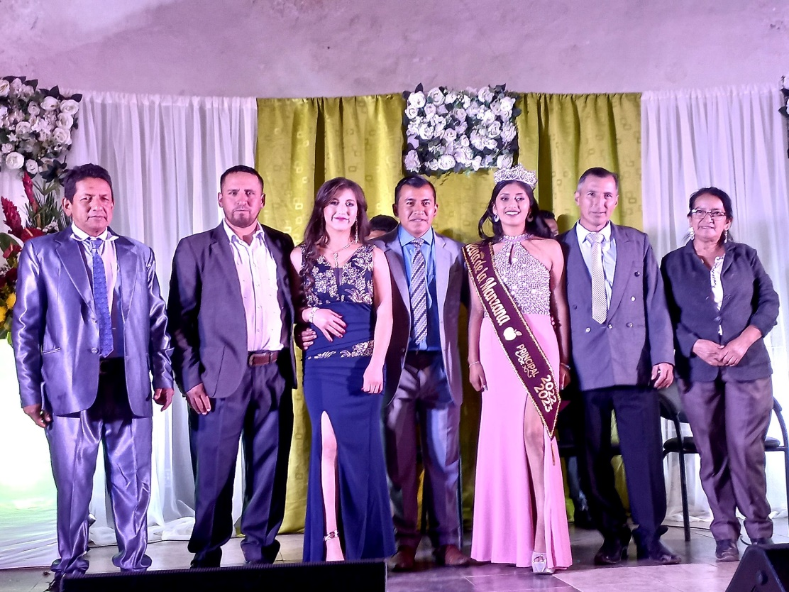
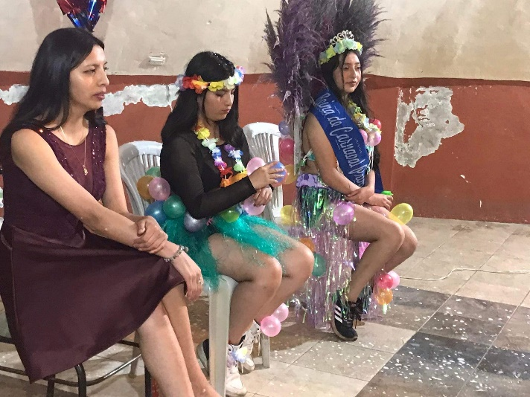
CUIDANDO NUESTRO PATRIMONIO CULTURAL Y TRADICIONES
SIGUIENTE

Slide 19
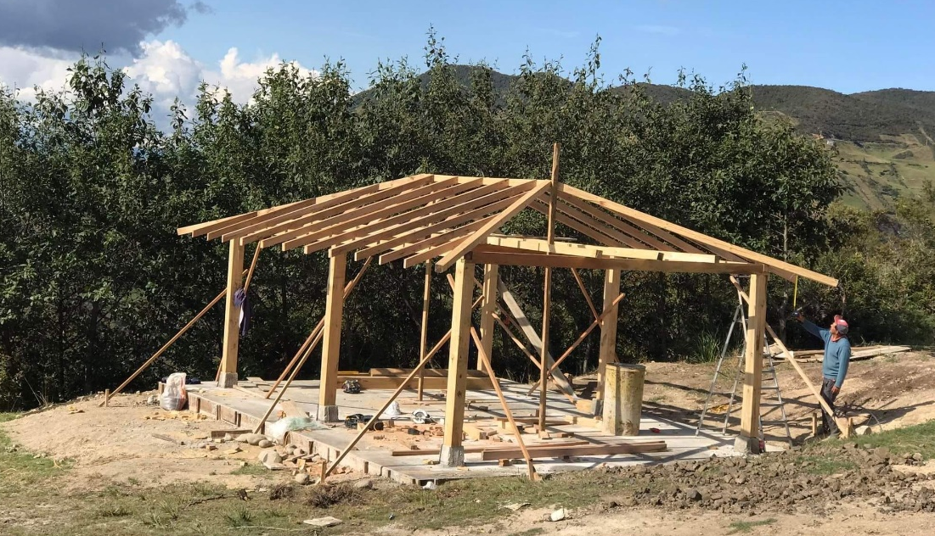
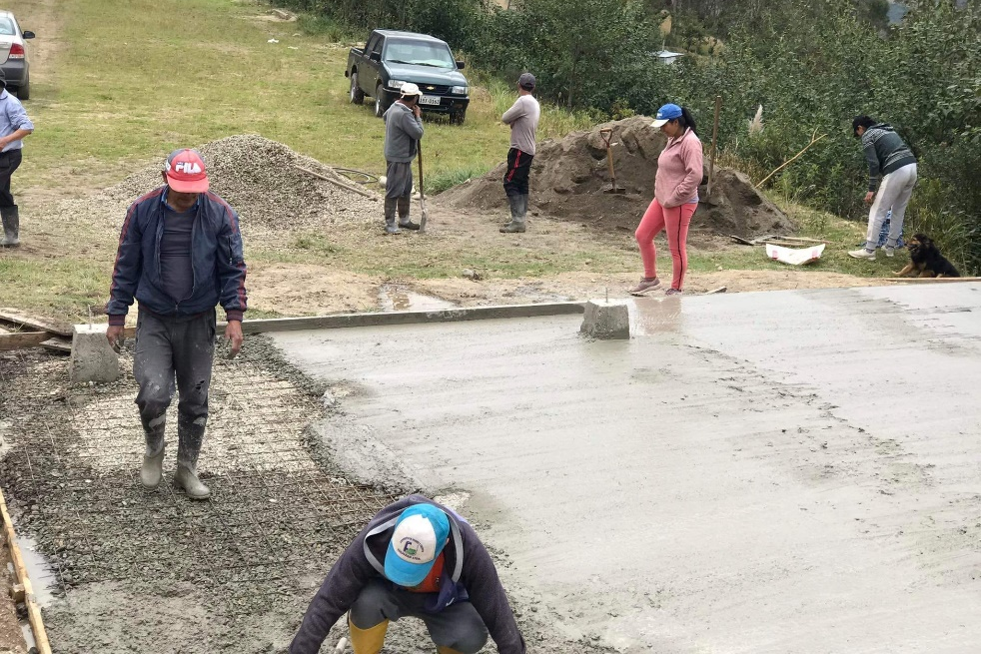
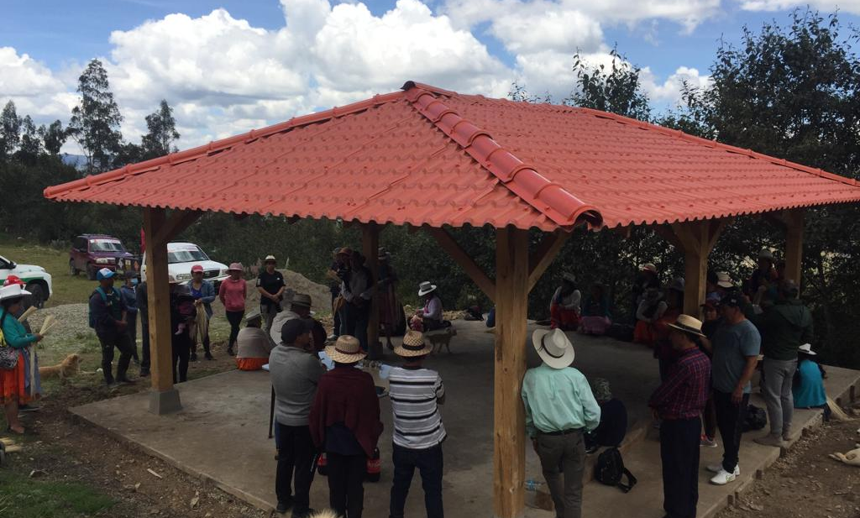
MANTENIMIENTO DE SENDEROS ECOLÓGICOS Y CONSTRUCCIÓN DE REFUGIOS PARA LA REACTIVACIÓN DEL TURISMO COMUNITARIO
SIGUIENTE

Slide 20
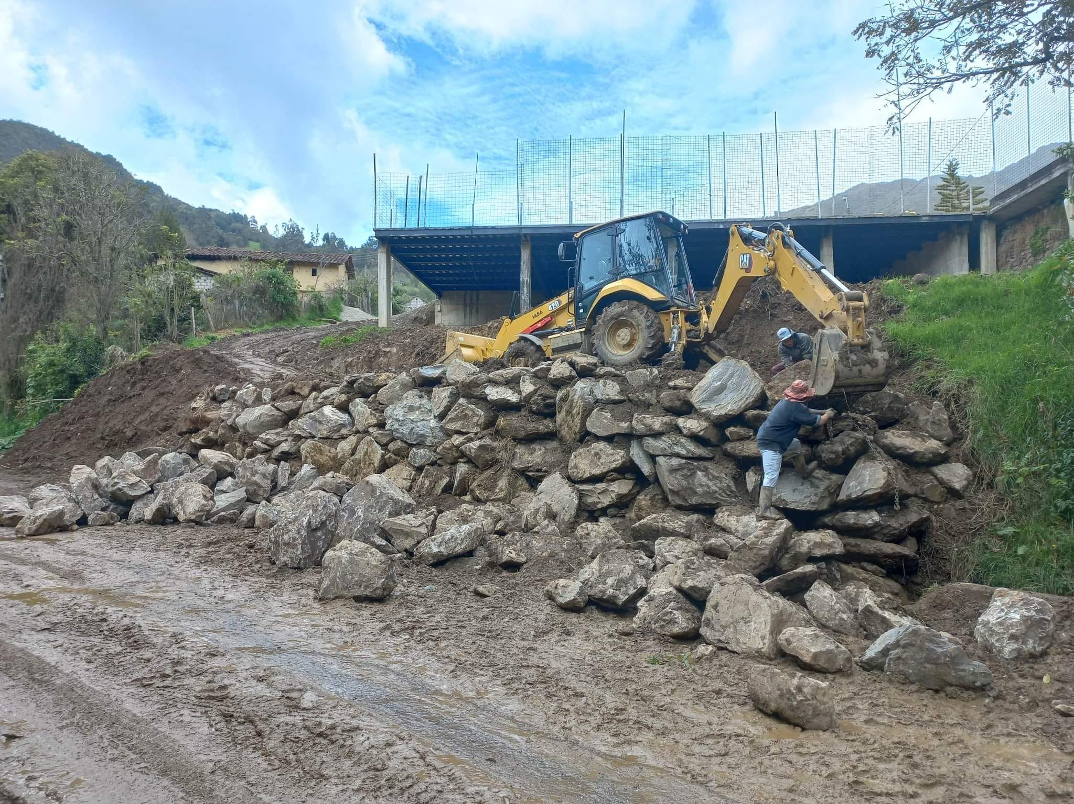
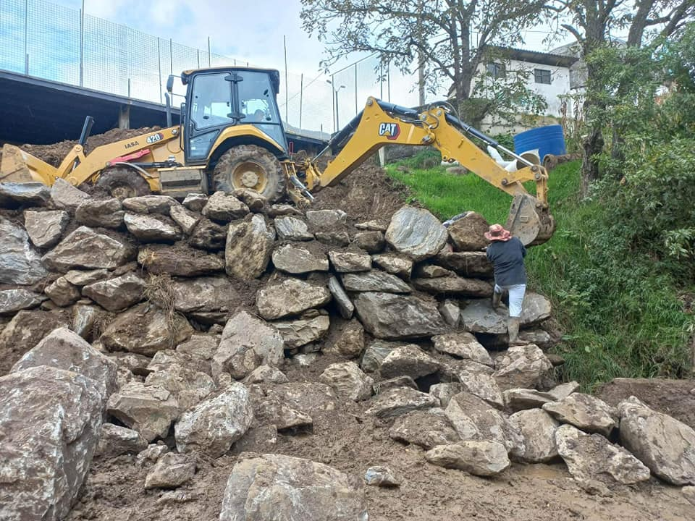
MEJORAMIENTO INTEGRAL DE LA INFRAESTRUCTURA URBANA DE LA PARROQUIA DE PRINCIPAL
SIGUIENTE

Slide 21
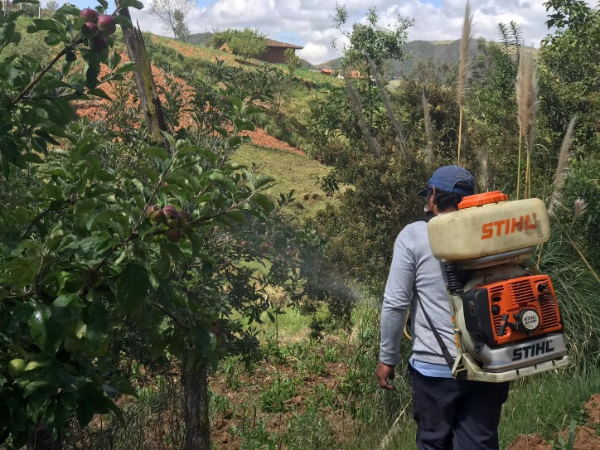
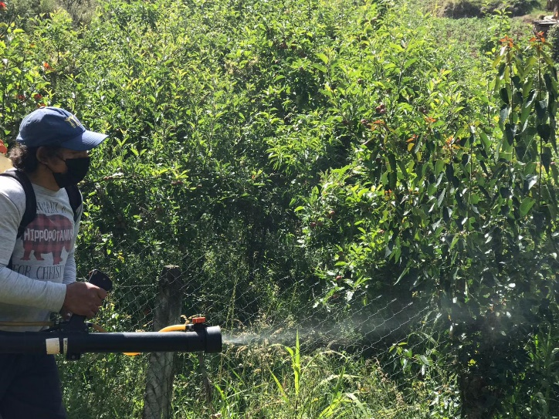
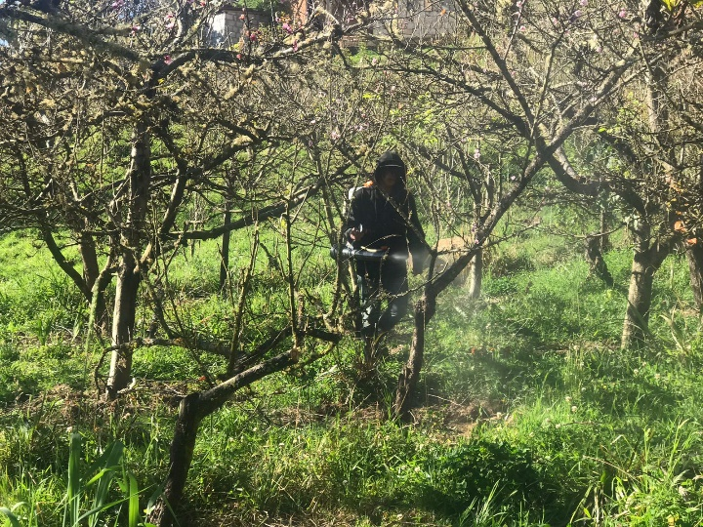
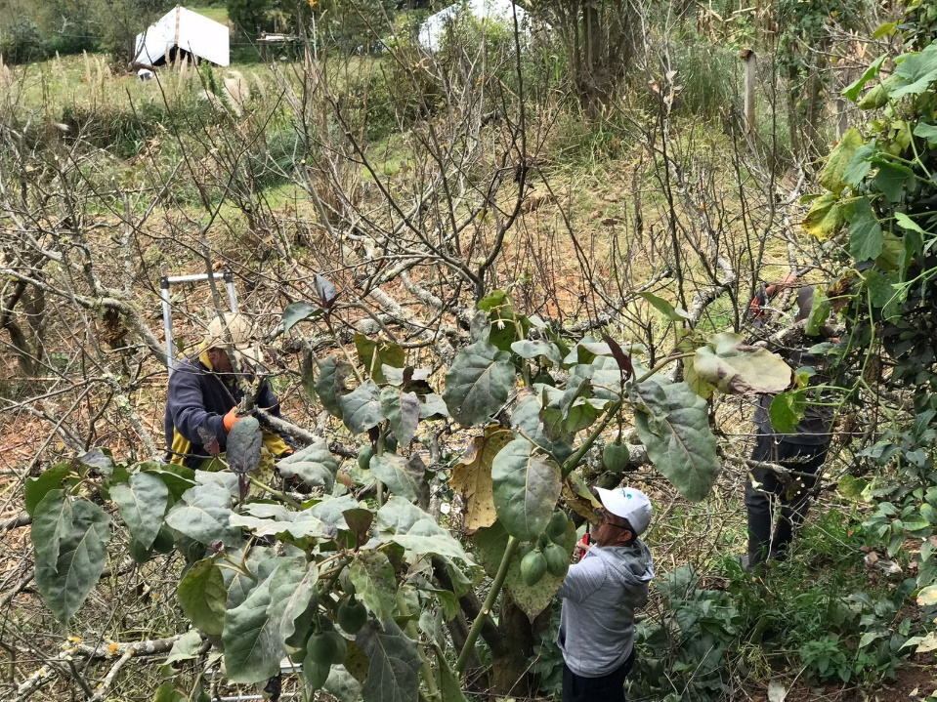
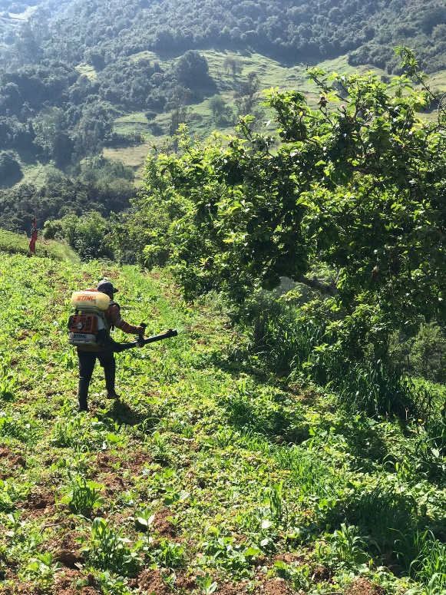

PROYECTO AGRICOLA-UNIVERSIDAD DE CUENCA
SIGUIENTE
PROYECTO DE PODA, FUMIGACION.

Slide 22
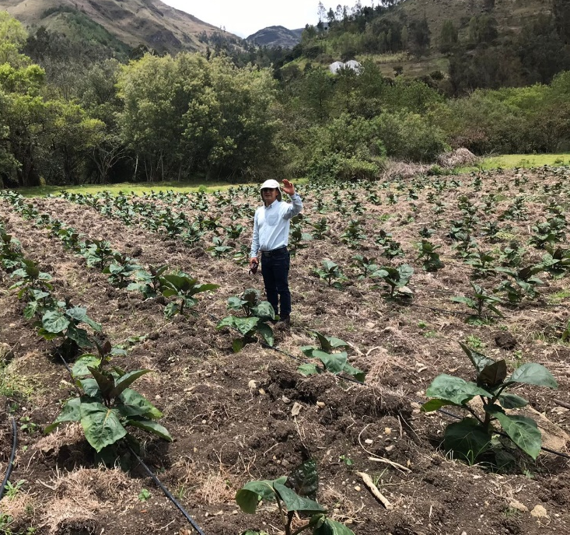
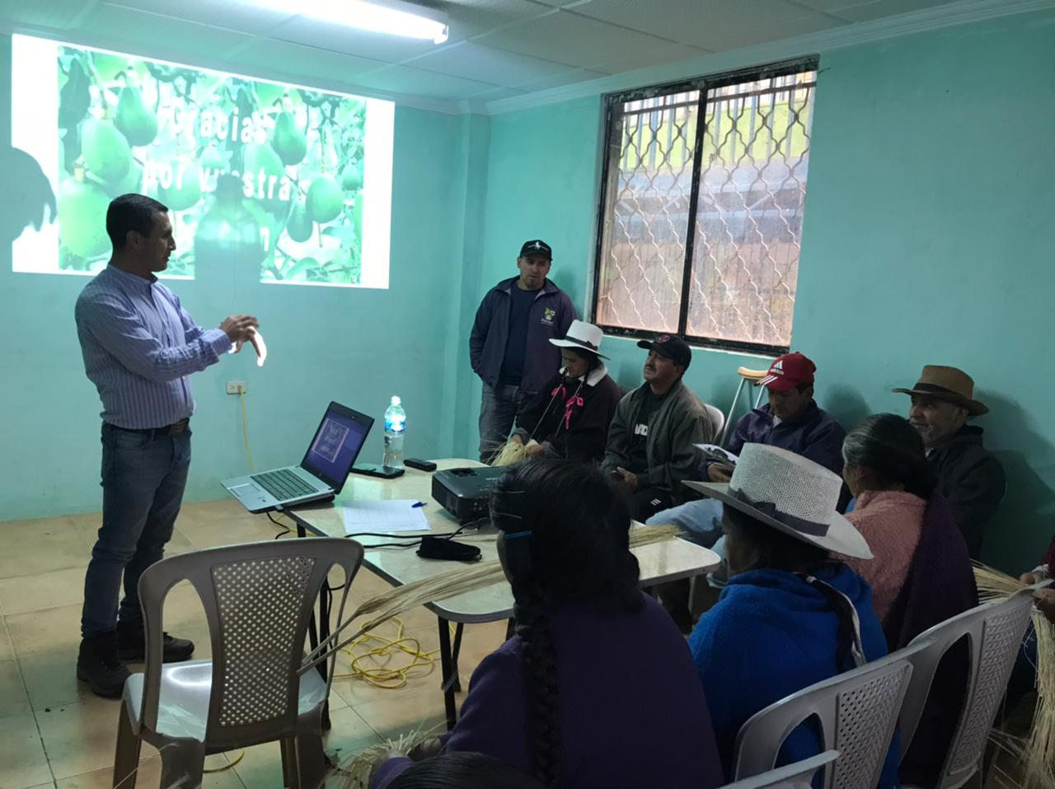
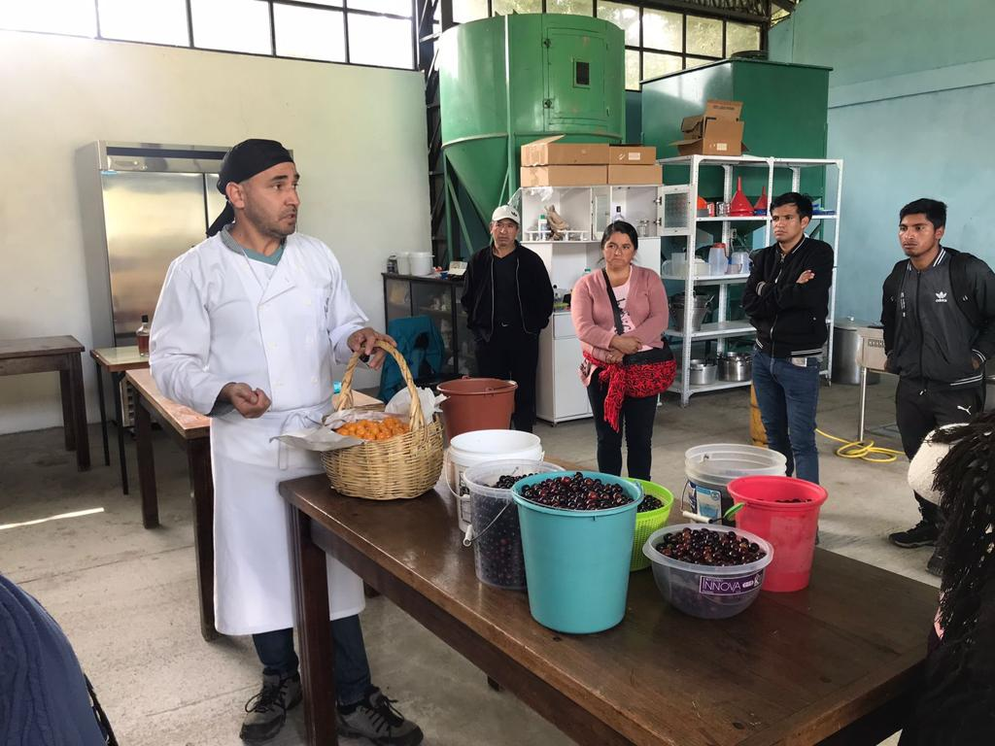
CAPACITACIONES
Se realiza el taller de poda, fumigación y abonada de plantas frutícolas que se viene llevando a cabo año a año.
Taller de elaboración de vinos con el Técnico de la Universidad de Cuenca.
Mantenimiento y control de plantas de manzana.
Capacitación y visitas técnicas de huertos frutícolas de mora y tomate.
Capacitación a los beneficiarios Del Proyecto Productivo Celel conjuntamente con GPA.
SIGUIENTE

Slide 23
IMPLEMENTACION DE INFRAESTRUCTURA FISICA Y NORMATIVA PARROQUIAL (ACTUALIZACION DE ESTUDIOS)
SIGUIENTE

Slide 24
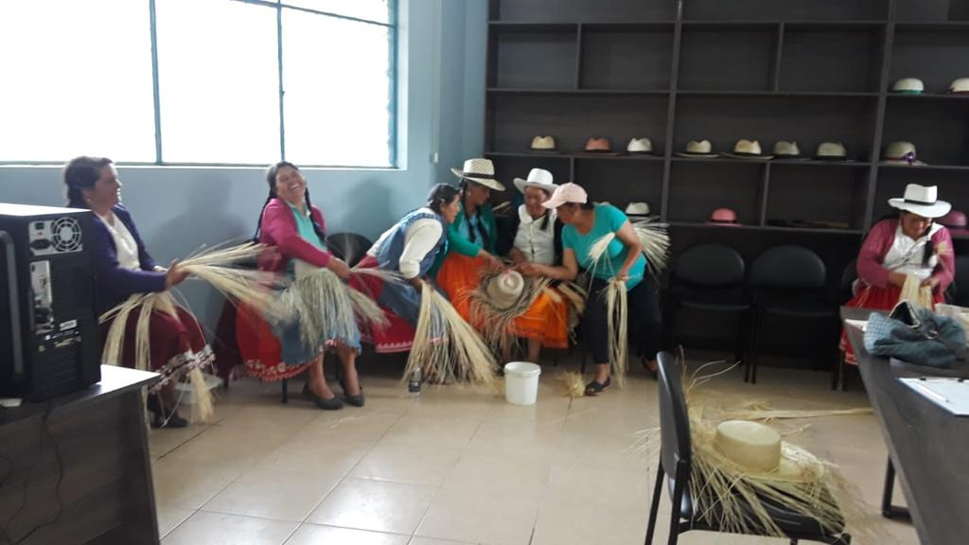
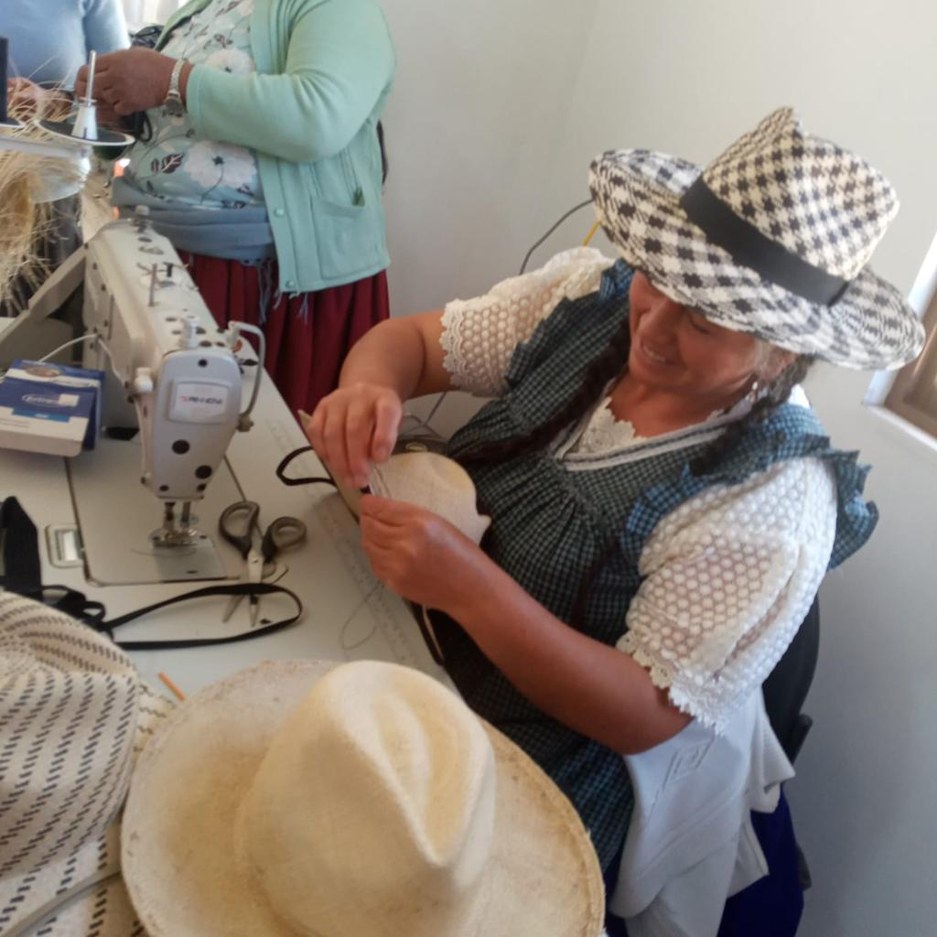
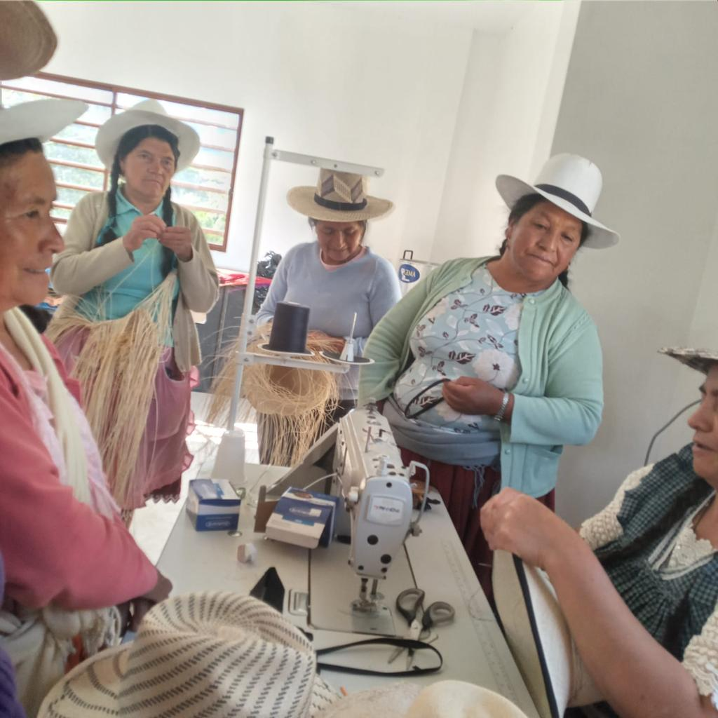
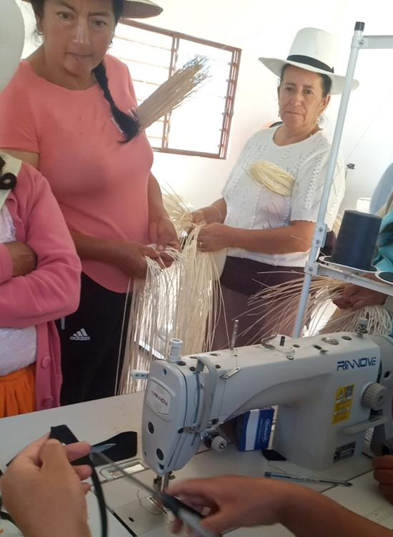
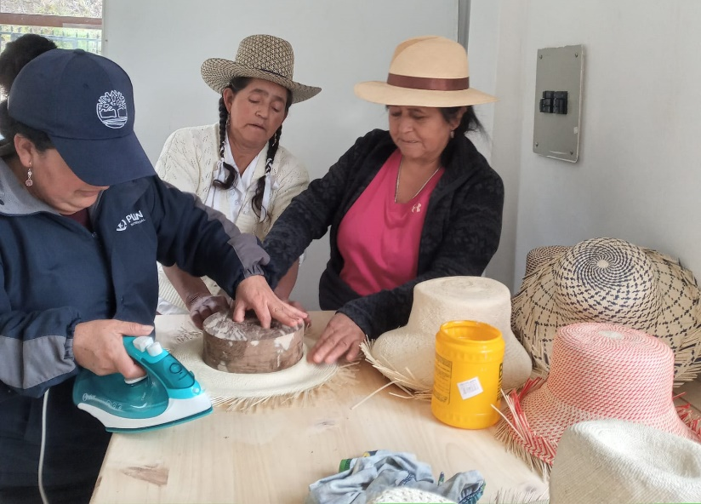
CENTRO DE DESARROLLO COMUNITARIO DE LA PARROQUIA PRINCIPAL
SIGUIENTE

Slide 25
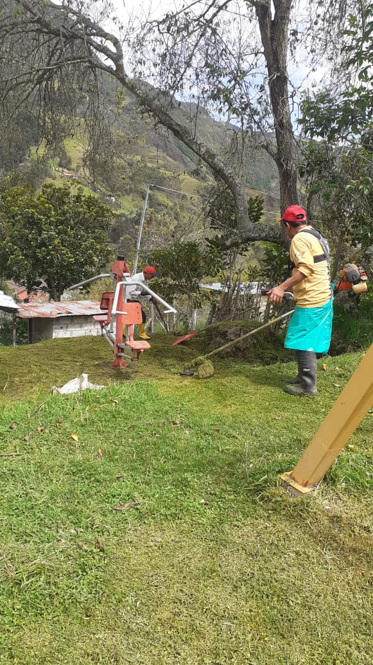
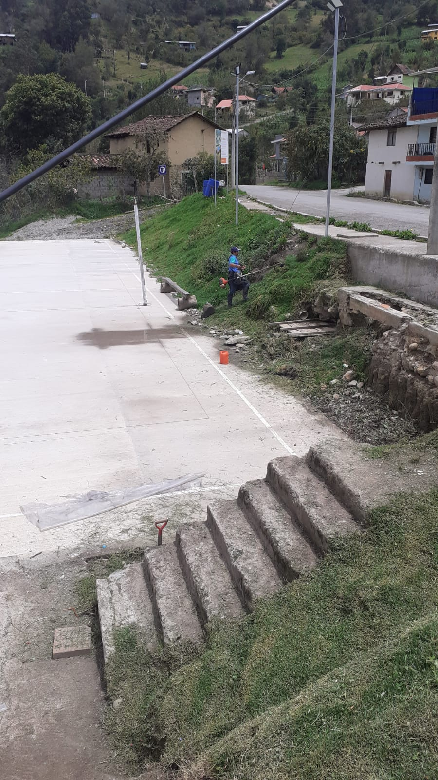
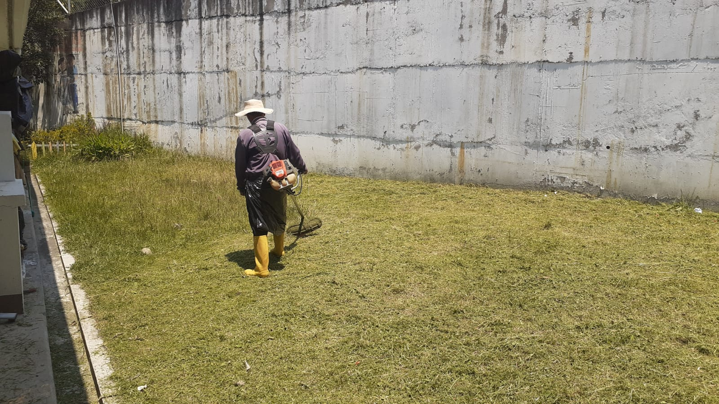
MANTENIMIENTO DE ESPACIOS PUBLICOS.
El mantenimiento de los espacios públicos es una de las principales competencias del GAD Parroquial, por esto se realiza un mantenimiento continuo de estos espacios a nivel parroquial, así como también en este año fiscal se realizo la desinfección de los mismos.

Slide 26
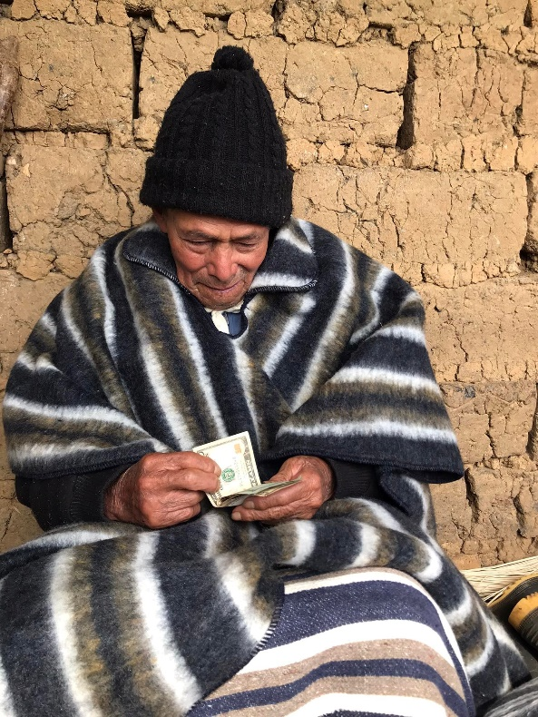
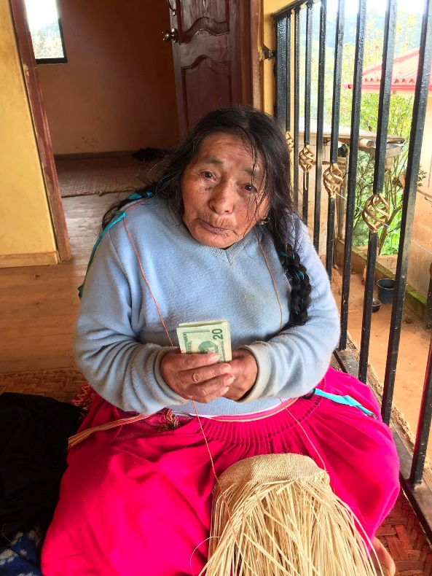






AYUDA SOLIDARIA REALIZADA CELEL

Slide 27






AYUDA SOLIDARIA REALIZADA PRINCIPAL

Slide 28


AGRADECIMIENTO
Integrantes del Gobierno Parroquial.
Señoritas dignidades de la parroquia.
Instituciones.
Organizaciones.
Barrios.
Clubes.
Todas las personas que nos apoyaron y colaboraron.
SEÑORITAS
DIGNIDADES
U. E.
FASAYÑAN

